Slide 1

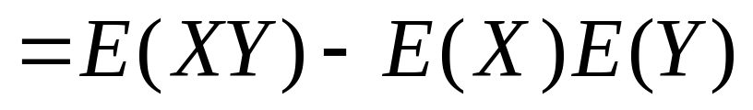
§ 5.4 协方差和相关系数
问题 对于二维随机变量(X ,Y ):
已知联合分布
边缘分布
这说明对于二维随机变量，除了每个随机
变量各自的概率特性以外，相互之间可能还有
某种联系. 问题是用一个什么样的数去反映这
种联系.
数
反映了随机变量X ,Y 之间的某种关系

Slide 2
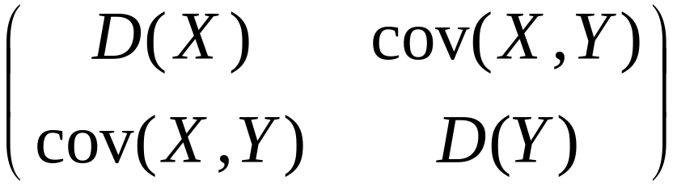
协方差和相关系数的定义
定义 称
为X ,Y 的协方差. 记为
称
为（X , Y ）的协方差矩阵

Slide 3
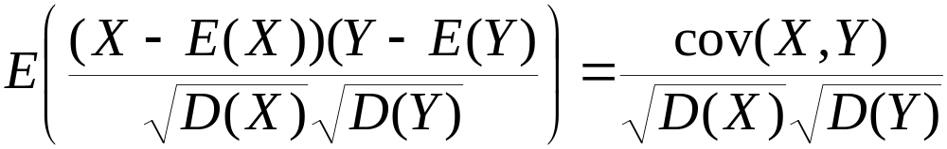
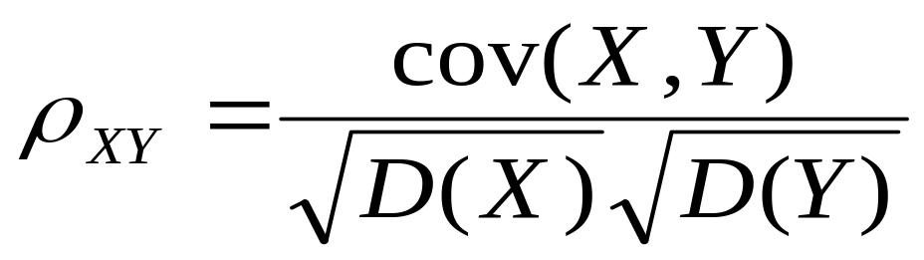
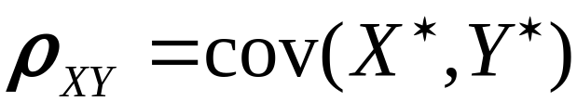
若D (X ) > 0, D (Y ) > 0 ,称
为X ,Y 的 相关系数，记为
事实上，

Slide 4
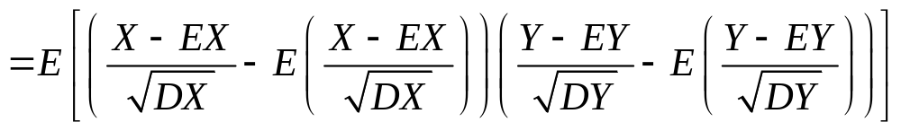
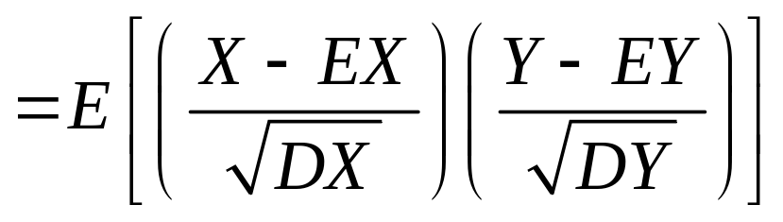
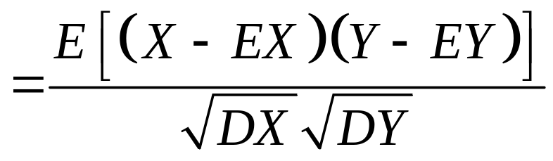
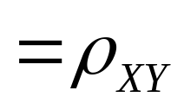

若
称 X ,Y 不相关.

Slide 5
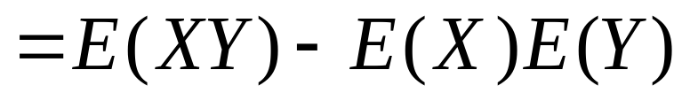
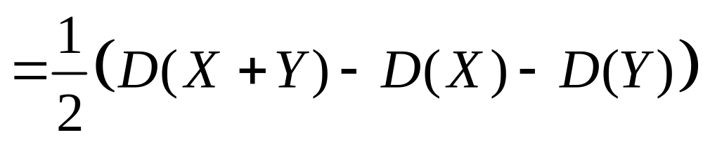
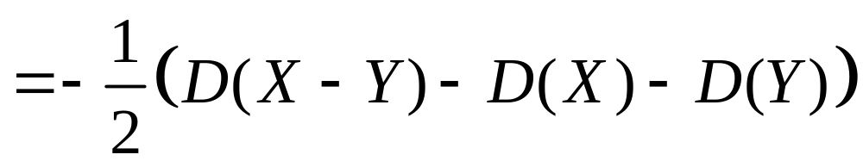
—— 利用函数的期望或方差计算协方差
协方差和相关系数的计算

Slide 6
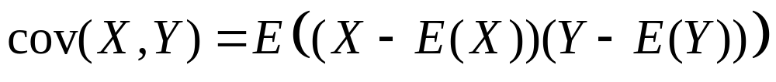
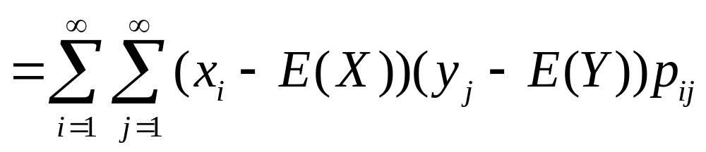
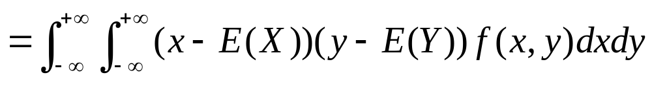
若 ( X ,Y ) 为离散型，
若 ( X ,Y ) 为连续型，

Slide 7
例1 已知 X ,Y 的联合分布为
p_{ij}
X
1 0
Y
0 < p <1
p + q = 1
1
0
p 0
0 q
求 cov (X ,Y ), ρ_{XY}
解
X
1 0
Y
1 0
X Y
1 0
P
p q
P
p q
P
p q

Slide 8
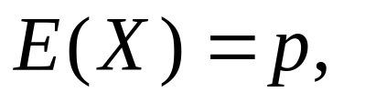
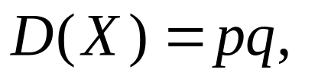
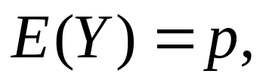
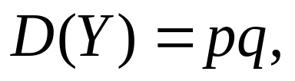
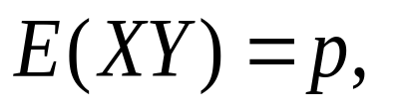
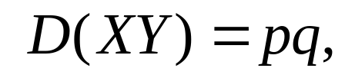
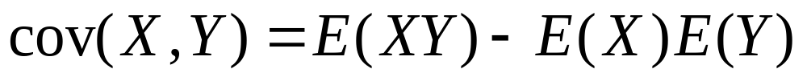
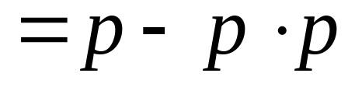
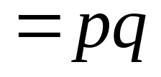
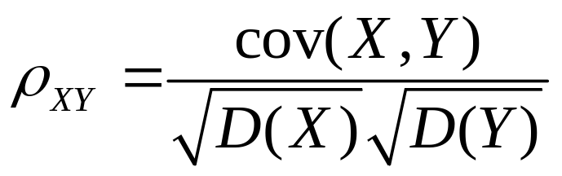
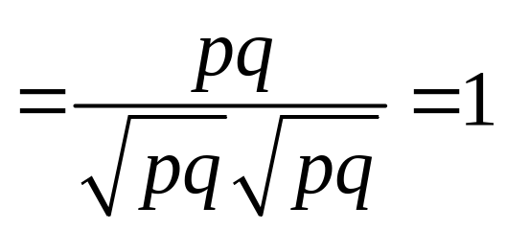
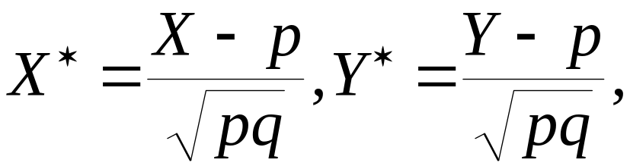
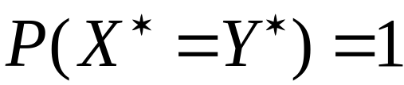
X
1 0
Y
1 0
X Y
1 0
P
p q
P
p q
P
p q

Slide 9
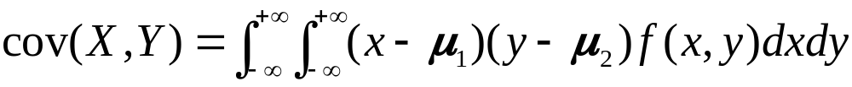
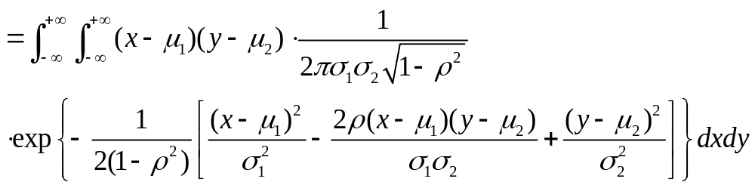
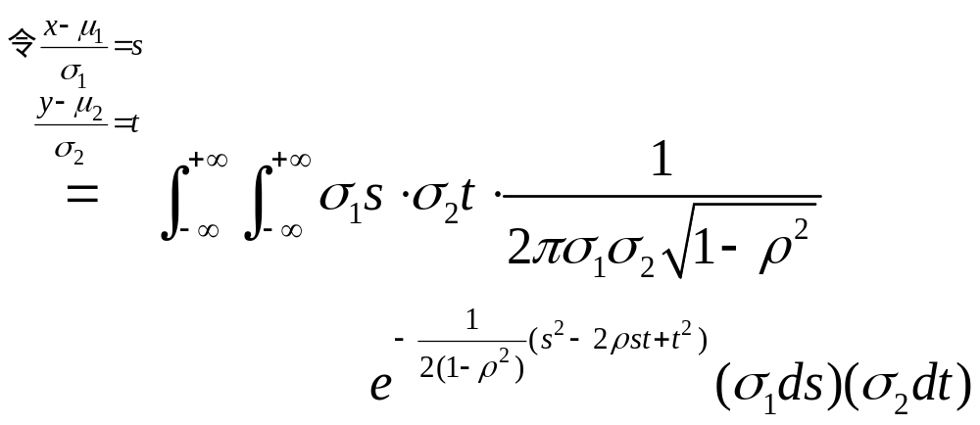
例2 设 ( X ,Y ) ~ N ( μ₁, σ₁²,μ₂,σ₂²,ρ), 求 ρ_{XY}
解

Slide 10
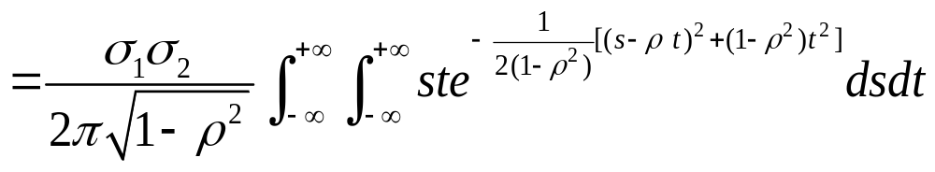
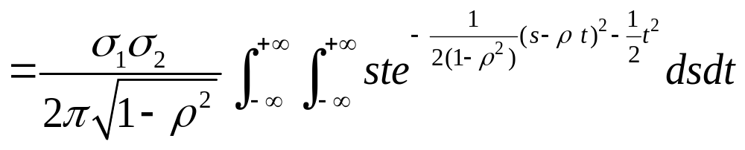
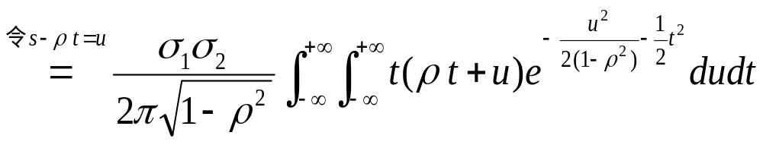

Slide 11
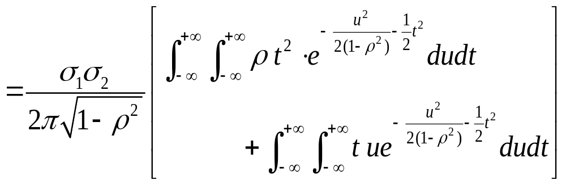
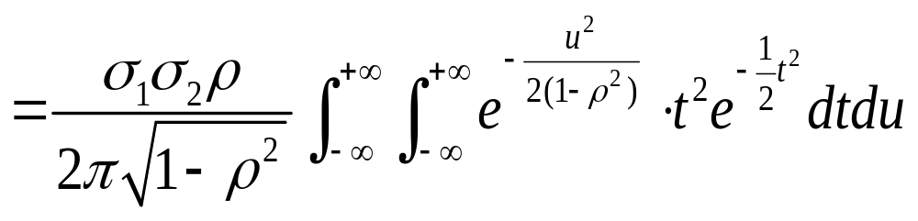

Slide 12
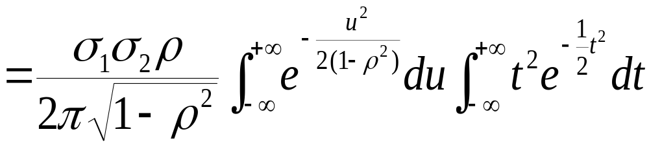
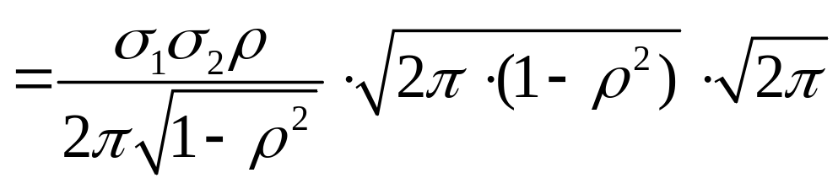

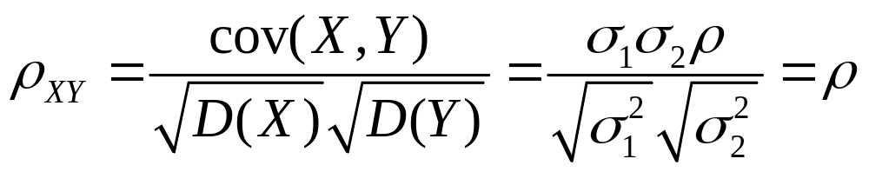
若 ( X ,Y ) ~ N ( μ₁, σ₁², μ₂, σ₂², ρ),
则X ,Y 相互独立
X ,Y 不相关

Slide 13
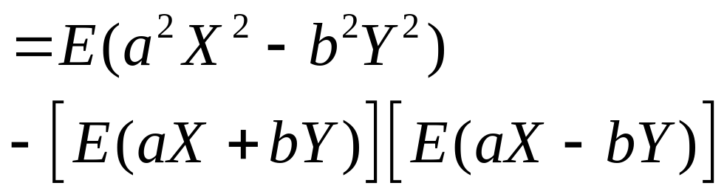
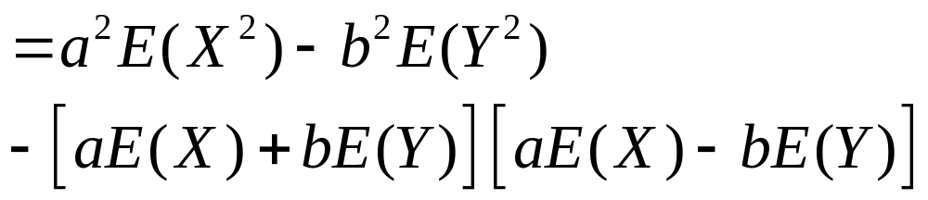
例3 设 X ,Y 相互独立，且都服从 N (0,σ ²),
U = aX + bY , V= aX - bY , a,b 为常数, 且都不为零，求ρ_{UV}
解

Slide 14
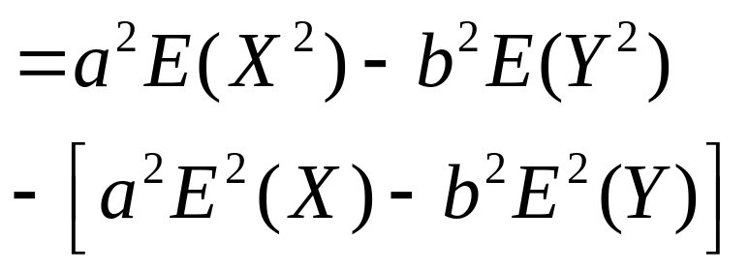
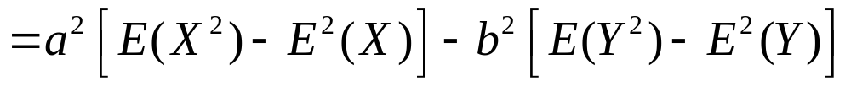
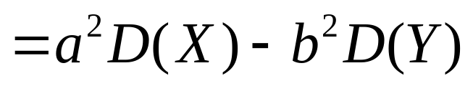
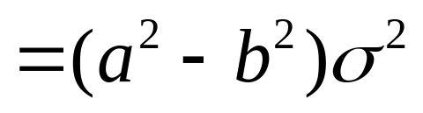

Slide 15
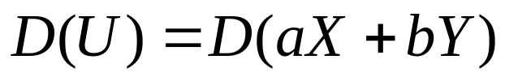
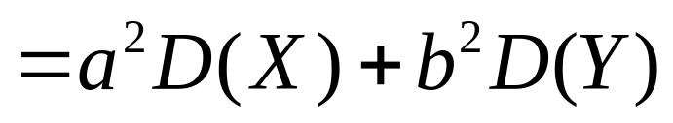
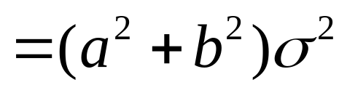
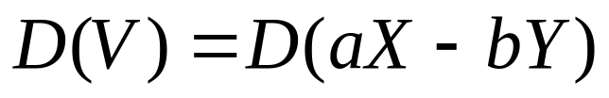
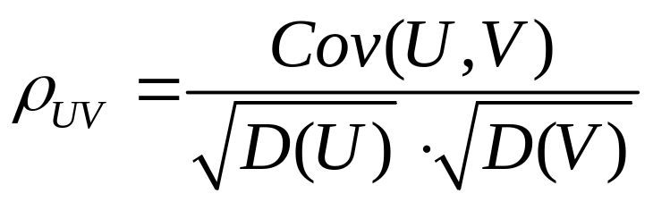


而
故

